Slide 1
2025 metų pedagoginių darbuotojų kvalifikacijos tobulinimą vykdančių institucijų išorės vertinimų​ įžvalgos
Edmundas Čečėta
Kokybės vertinimo departamento
Vertinimo organizavimo skyriaus vyriausiasis specialistas

Slide 2
Švietimo kokybės užtikrinimo modelis ir jo dėmenys​
(teisinis reglamentavimas švietimo teikėjams)
Švietimo kontekstas
Lyderystė ir vadyba
Akreditavimas – procedūra, kurios metu įgaliota institucija pripažįsta, kad įvertinta švietimo programa, švietimo teikėjas
atitinka nustatytus
reikalavimus
Mokymo ir mokymosi procesai
Indėlis
Rezultatai
Švietimo poveikis ir pasekmės

Slide 3
Švietimo kokybės užtikrinimo modelis ir jo dėmenys
(praktika PKT teikiančių institucijų atveju)
Švietimo kontekstas
Veiklos sritis „Mokymosi aplinkos“:
Biblioteka;
Internetas;
Seminarai, kursai, paskaitos ir kiti renginiai;
Gerosios patirties sklaida ir edukacinės patirties bankas;
Konsultavimas;
Projektinė veikla ir partnerystės tinklai;
Ekspertizė.
Veiklos sritis „Vadyba ir administravimas“:
Vadovavimas, personalo vadyba ir įvaizdžio kūrimas;
Planavimas ir administravimas;
Mokytojų ir švietimo pagalbą teikiančių specialistų kvalifikacijos tobulinimo renginių programų vadyba.
Akreditacijos tikslas – užtikrinti institucijų veiklos kokybę nuolat vertinant veiklą pagal institucijų veiklos vertinimo sritis ir jų dalis ir nustatant
veiklos kokybės lygį.
Kas toliau?

Slide 4
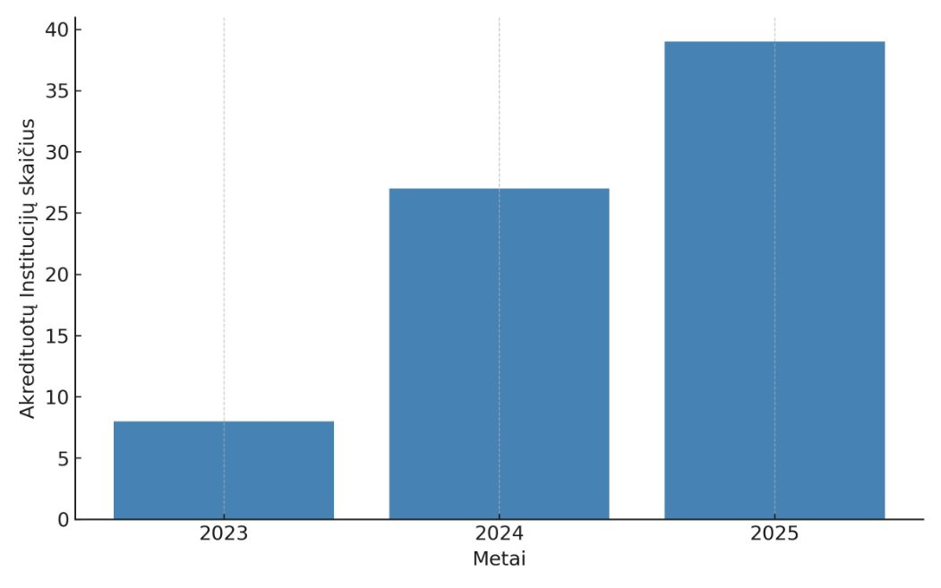
2023 – 2025 metų
statitika
2023 m. akredituotos 8 Institucijos
1 - vienerių metų laikotarpiui,
5 - trejų metų laikotarpiui,
2 - penkerių metų laikotarpiui
2024 m. akredituotos 28 Institucijos:
2 - vienerių metų laikotarpiui,
6 - trejų metų laikotarpiui,
20 - penkerių metų laikotarpiui
2025 m. planuota akredituoti 39 Institucijas:
Vertinimo vizitai jau vyko 22 Institucijose,
Šiuo metu išduota 16 akreditacijos pažymų:
3 - vienerių metų laikotarpiui,
4 - trejų metų laikotarpiui,
9 - penkerių metų laikotarpiui

Slide 5
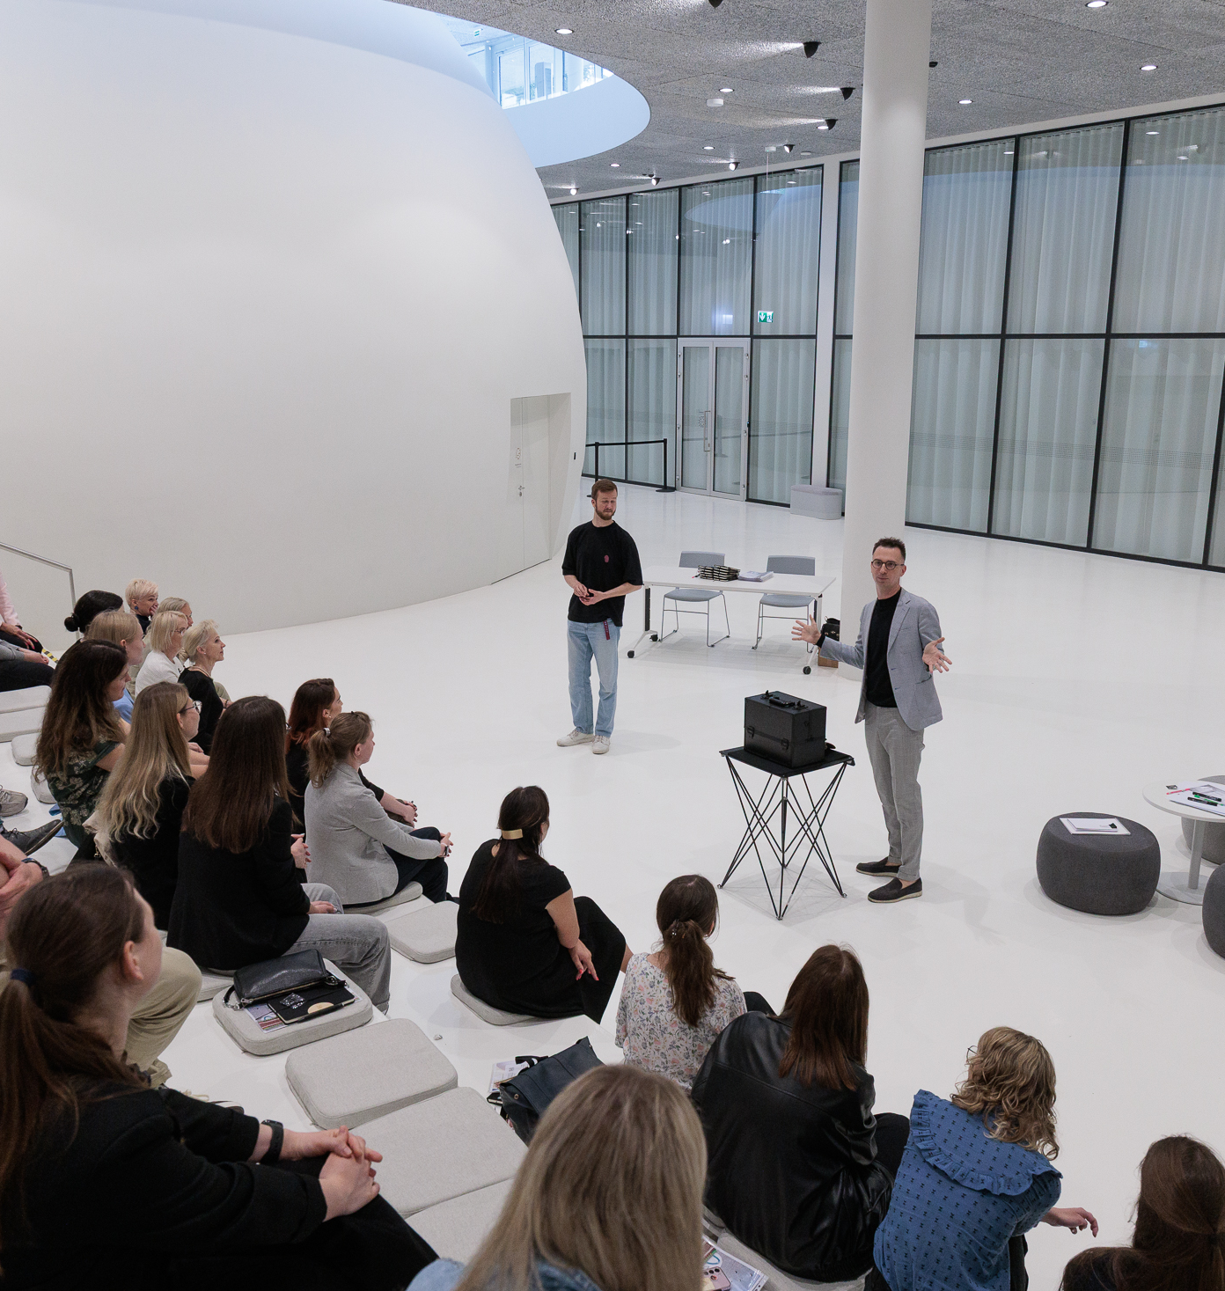
2025 m. ekspertų nustatytos institucijų stiprybės
Nuoseklus dalyvavimas savivaldybių, nacionaliniuose ir tarptautiniuose projektuose bei tvirti ryšiai su socialiniais partneriais (Telšiai, Kretinga, „Diemedžio“ ugdymo centras)
Aiški strateginių, metinių, mėnesinių planų dermė, veiklos reglamentai, duomenų valdymo sistemos (Klaipėdos E. Galvanausko PMC)
Nuoseklus ir sistemingas grįžtamasis ryšys. Institucija renka grįžtamąją informaciją tiek iš lektorių, tiek iš klientų, vykdydama pasikartojančius tyrimus. Tai leidžia ne tik įsivertinti teikiamų paslaugų veiksmingumą, bet ir kryptingai tobulinti veiklą (Edukacijos forumas, Raseiniai)
Aiškus, sistemingas ir įvairiomis formomis vykdomas komunikavimas su klientais bei socialiniais partneriais, pasitelkiant aktyvų dalyvavimą socialiniuose tinkluose, atnaujinamą interneto svetainę ir įvairias interaktyvias grįžtamojo ryšio priemones (Klaipėdos E. Galvanausko PMC, UAB SDG, Čiurlionio MM, Joniškio ŠC)

Slide 6
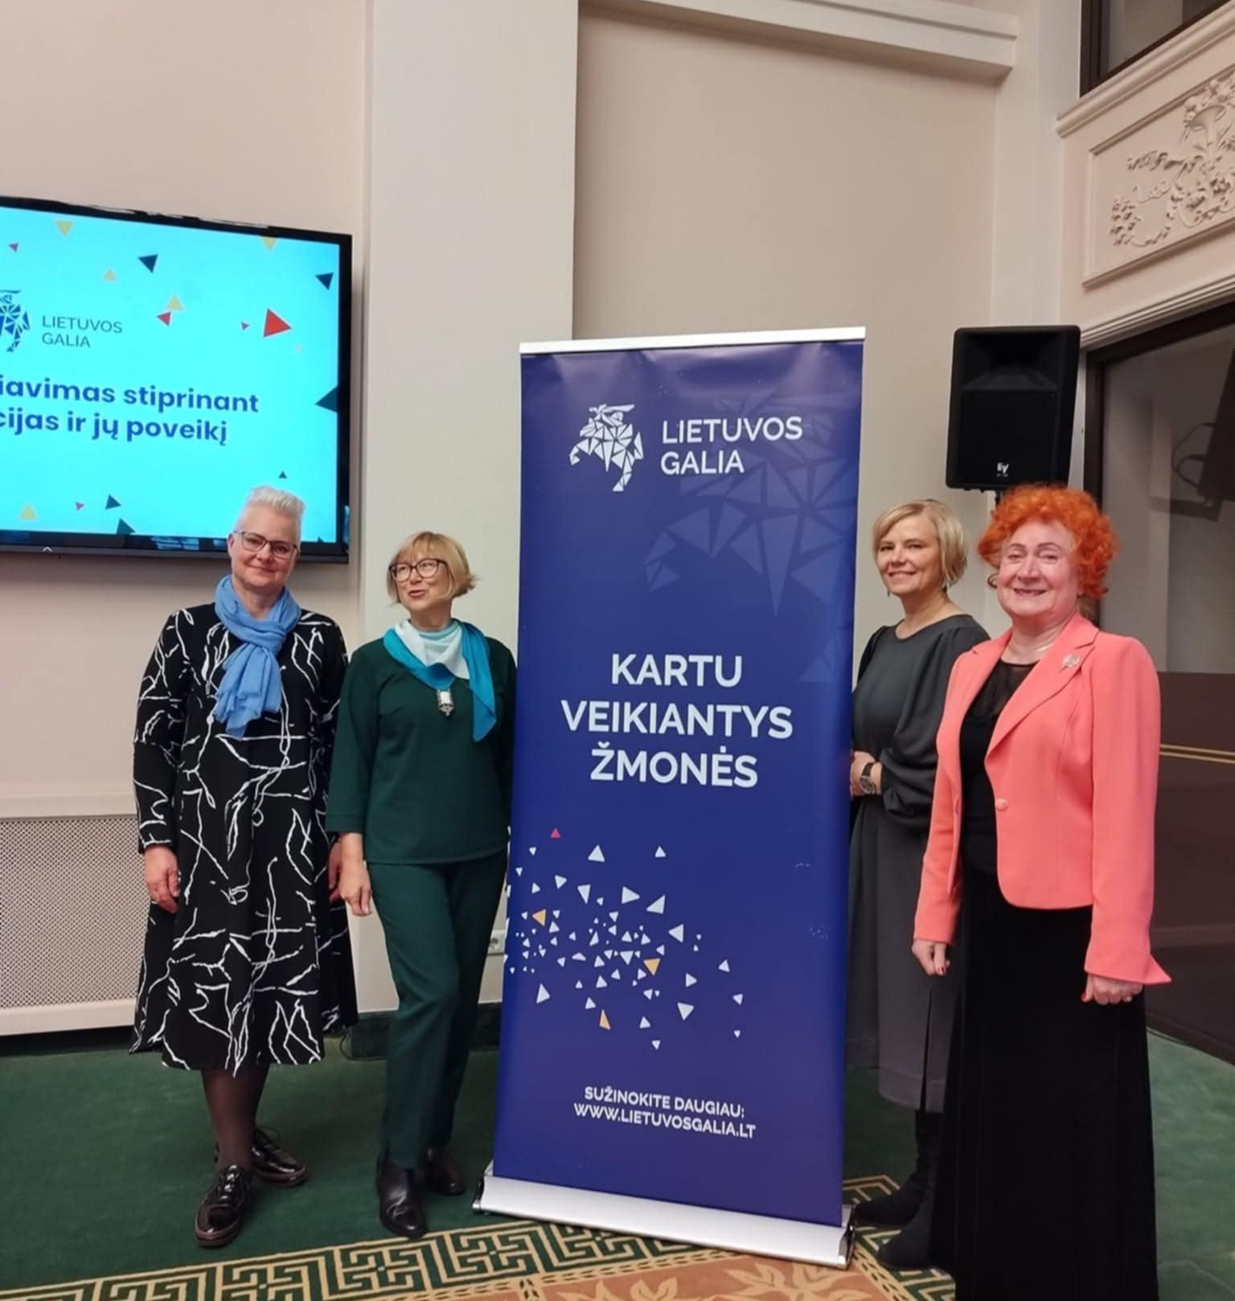
Konsultacijos institucijoms dėl veiklos vertinimo​
2025 m. rugsėjo 23 d. vyko nuotolinis susitikimas:
su 23 institucijų, kurių veikla dar nebuvo vertinta, atstovais;
aptartos vertinimo naujovės ir praktiniai jų taikymo aspektai;
sulaukė didelio susidomėjimo, planuojama konsultacijas kartoti ir ateityje
Ačiū Vilmai Tubutienei už puikų pranešimą „Akreditacija be streso: kaip nepasiklysti įrodymų sode“
Dėkui Rasai Bortkevičienė ir Adelei Mazeliauskienei už konsultavimą.
Parengti atsakymai į dažniausiai užduodamus klausimus (DUK) ir vertinimo proceso schemos yra skelbiami NŠA svetainės poskyryje „Atitikties vertinimas“

Slide 7
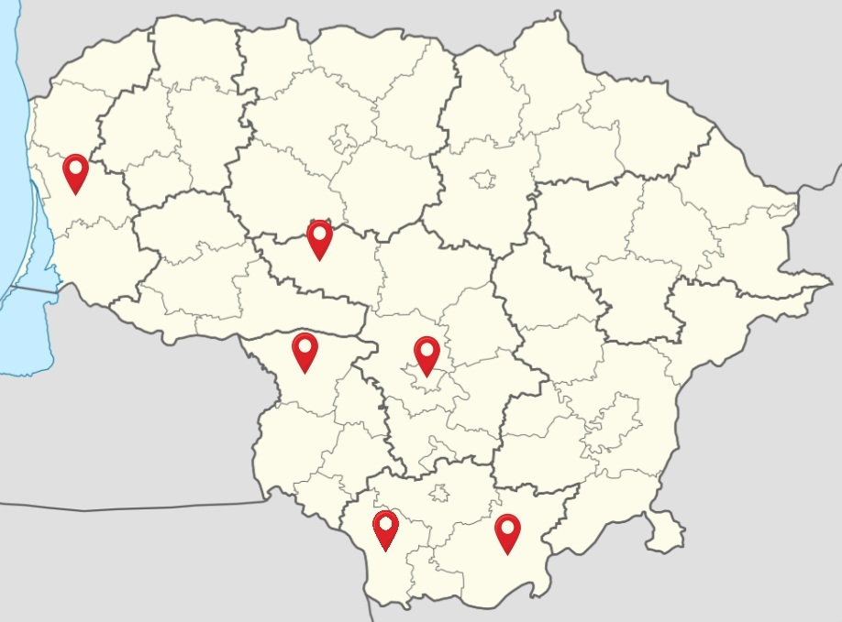
Gerosios patirties sklaida. Bandymą paversti įpročiu?
Tikslas – gerinti veiklos kokybę, skatinant regionų bendradarbiavimą ir tarpusavio mokymąsi
Daryk: pabandėme - itin pasiteisino Kauno ir Šakių institucijų praktika: komandų refleksijos ir sprendimai po vertinimų.
Tikrink: analogišką iniciatyvą pradedame įgyvendinti su Lazdijais ir Varėna, šiuo metu planuojamas pirmasis susitikimas.
Veik: pasidalinti patirtimi prašysime:
apie komandos formavimą ir lyderystę - Kretingos rajono švietimo centro;
apie grįžtamąjį ryšį - Raseinių rajono švietimo pagalbos tarnybos.
Planuok: įteisinti?

Slide 8
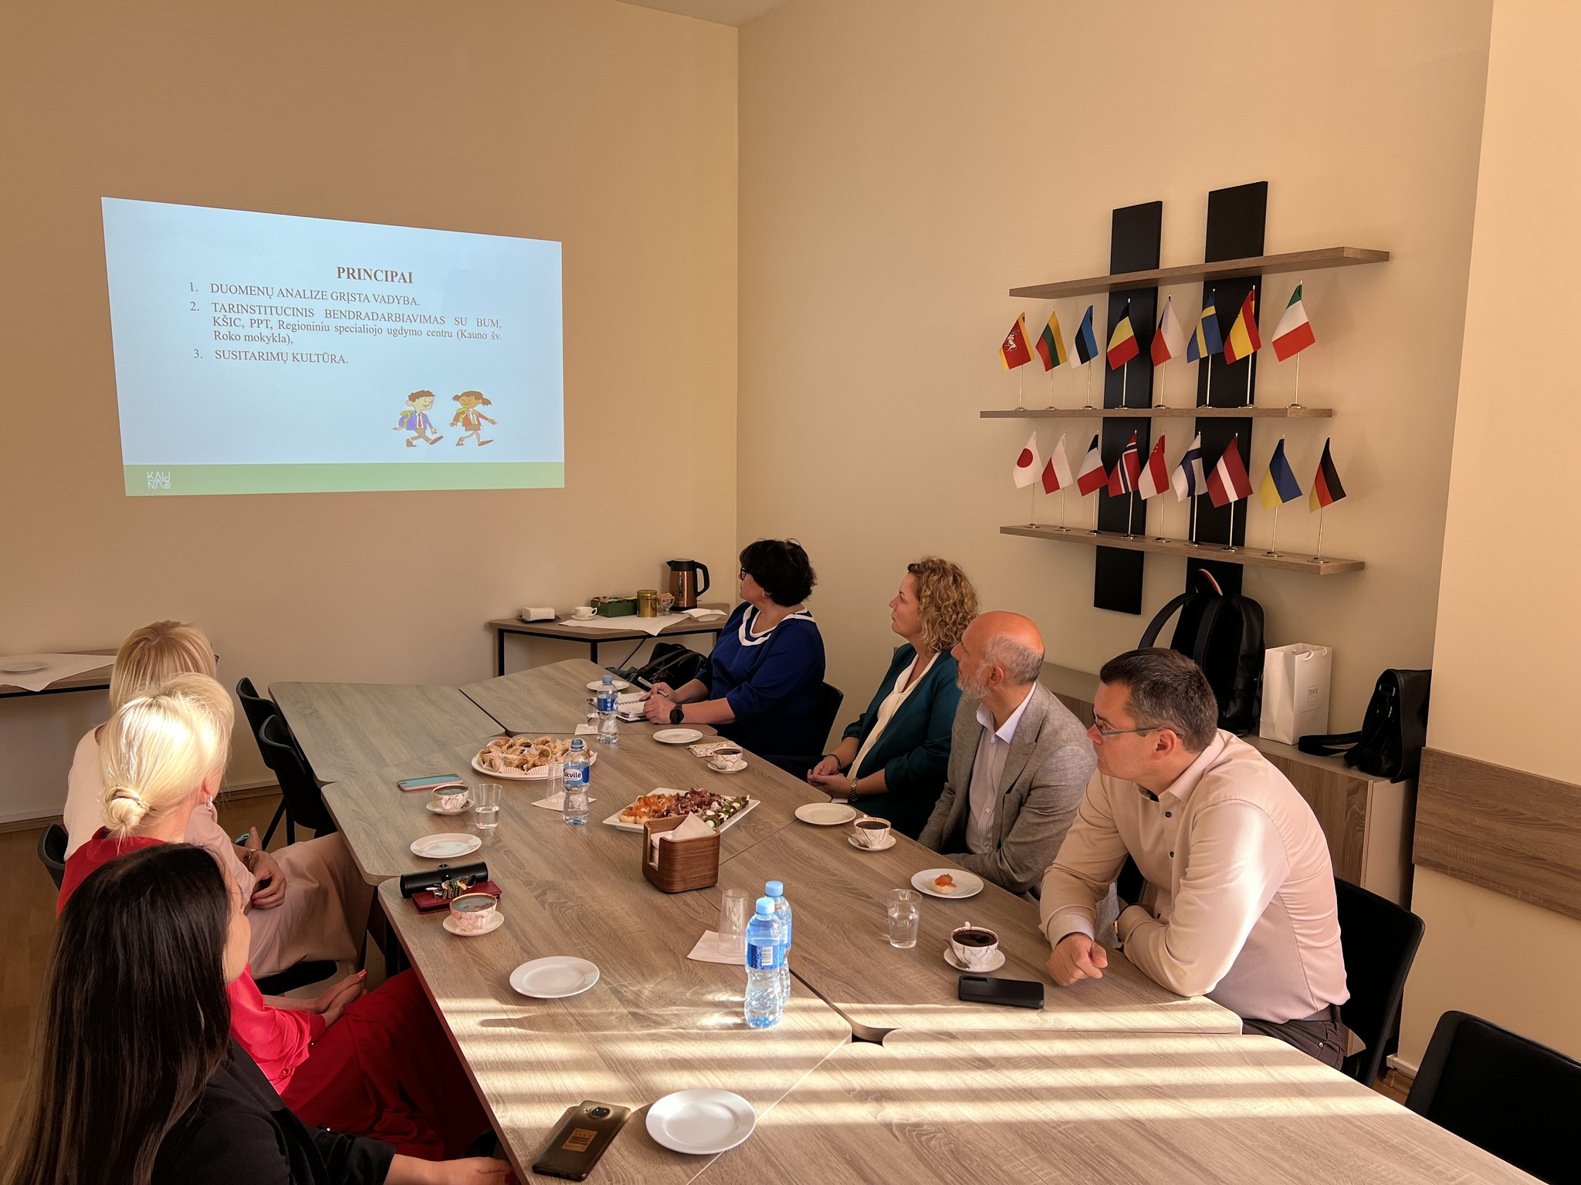
Gerosios patirties sklaida. Šakiai
Akreditacijos procesas sustiprino Šakių švietimo pagalbos tarnybą - pagerino veiklos kokybę: paskatino aiškiau apibrėžti paslaugų teikimo standartus ir veiklos vertinimo kriterijus, orientuotus į mokinių mokymosi pažangą
Partnerystė su Kauno švietimo inovacijų centru sudarė galimybes diegti naujus metodus kompetencijų tobulinimui, siekiant geriau atliepti įvairius mokinių ugdymosi poreikius
Dėl šių pokyčių tarnyba tapo atviresnė bendradarbiavimui, efektyviau reaguoja į bendruomenių poreikius ir kryptingai prisideda prie kiekvieno mokinio mokymosi sėkmės bei pažangos

Slide 9
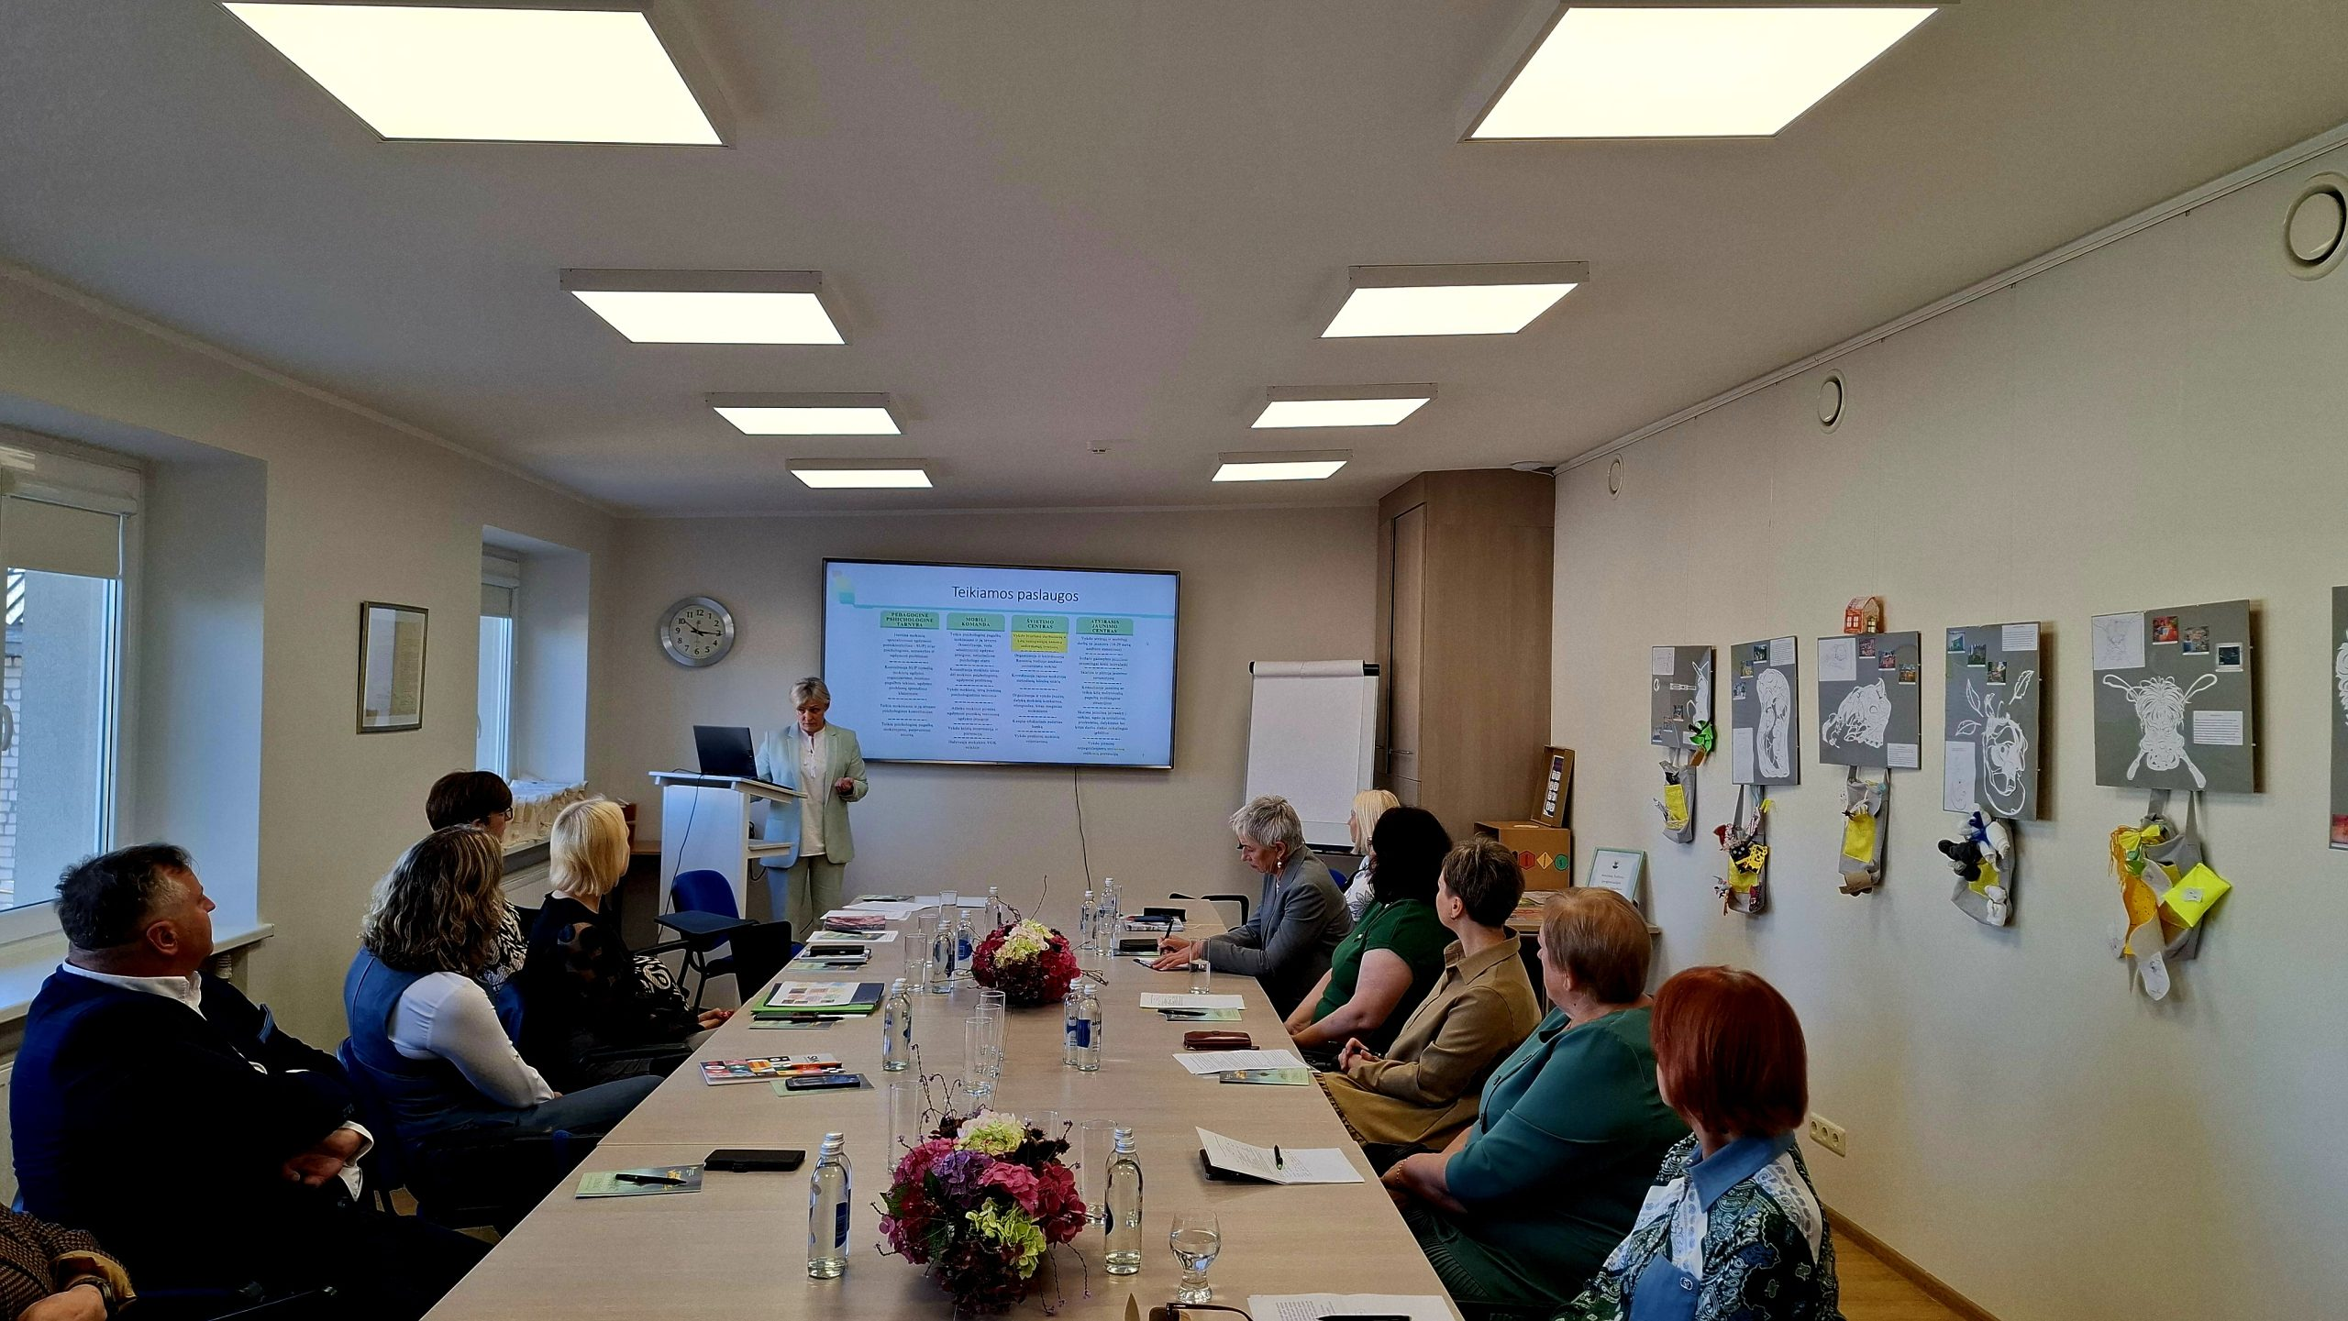
Gerosios patirties sklaida. Raseiniai
Raseinių rajono švietimo pagalbos tarnybos veiklą vertinę ekspertai pažymėjo, kad yra kryptingai renkamas, analizuojamas ir integruojamas dalyvių grįžtamasis ryšys, siekiant gerinti institucijos veiklos kokybę.
Institucijos taikomas grįžtamojo ryšio tyrimas:
Momentinis grįžtamasis ryšys (iki 10 min.)
Po kiekvieno susitikimo (30–60 min.)
Baigus programą
Pakartotinis grįžtamasis ryšys po kelių mėnesių.
„Grįžtamasis ryšys – įgūdis, kuris turi būti taikomas nuosekliai“

Slide 10
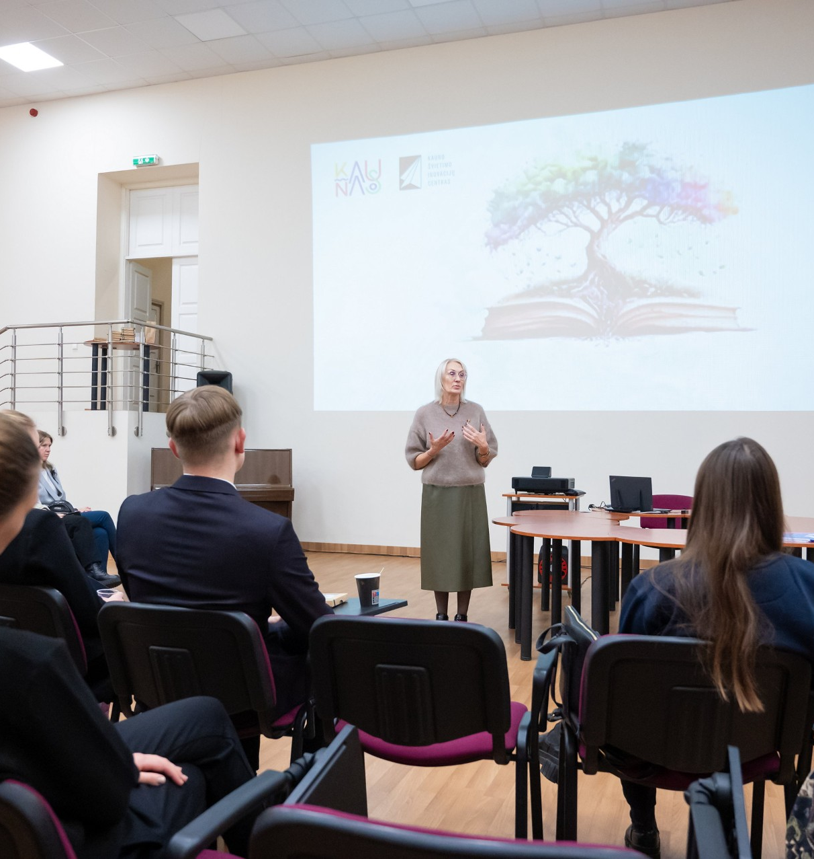
2026 m. planai.
Mokymai ekspertams​
NŠA direktoriaus 2025 spalio 14 d. įsakymu Nr. VK-1073 buvo patvirtinta „Mokymų programa institucijų, vykdančių mokytojų ir švietimo pagalbą teikiančių specialistų kvalifikacijos tobulinimą, ekspertams“
Pagrindinės mokymų temos:
vertinimo planavimas;
mentorystės principai;
atvejų analizė;
etika;
komunikacija;
IT įrankiai.
Pirmieji mokymai vyks 2025 m. lapkričio 24 d. Kauno švietimo inovacijų centre

Slide 11
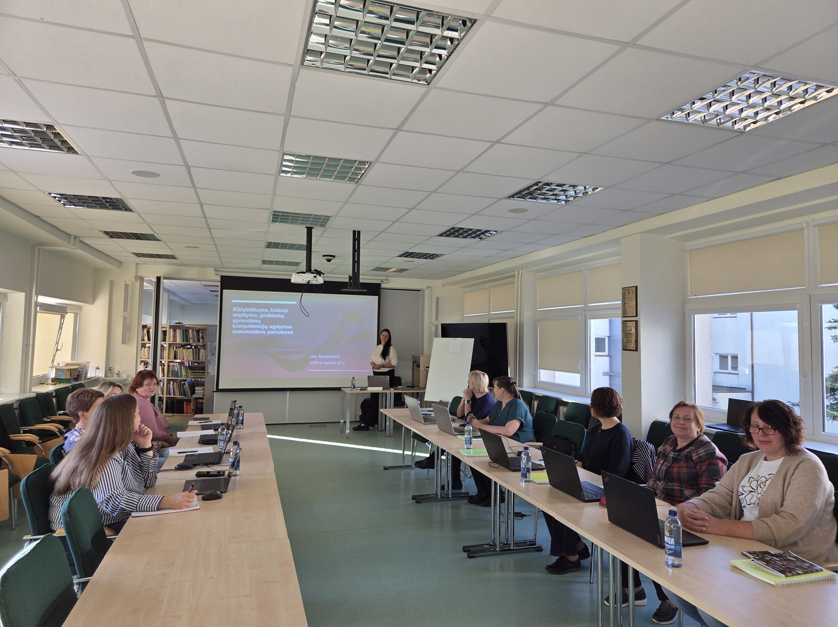
2026 m. planai.
Akreditacijos permąstymas
Iki 2025 m. lapkričio 15 d. institucijos teikia prašymus dėl akreditacijos
Šiuo metu gauta 11 prašymų, planuojama, kad kitais metais bus akredituojamos 23 - 25 institucijos
Ekspertų grupė sudaroma iš NŠA ir (ar) ŠMSM atstovo (-ų) bei kitų ekspertų, kurių paslaugos įsigyjamos taikant dinaminę viešųjų pirkimo sistemą
Akreditavimas – procedūra, kurios metu įgaliota institucija pripažįsta, kad įvertinta švietimo programa, švietimo teikėjas atitinka nustatytus reikalavimus

Slide 12
Kokybės vertinimo departamentas. 2025 m. vertinimų įžvalgos
2025 metų pedagoginių darbuotojų kvalifikacijos tobulinimą vykdančių institucijų išorės vertinimų​ įžvalgos

